Slide 1
Kerken in het Westland, Midden-Delfland en Hoek van Holland brengen geld bij elkaar en steunen o.a.:
Stichting Westland4Gambia

Slide 2
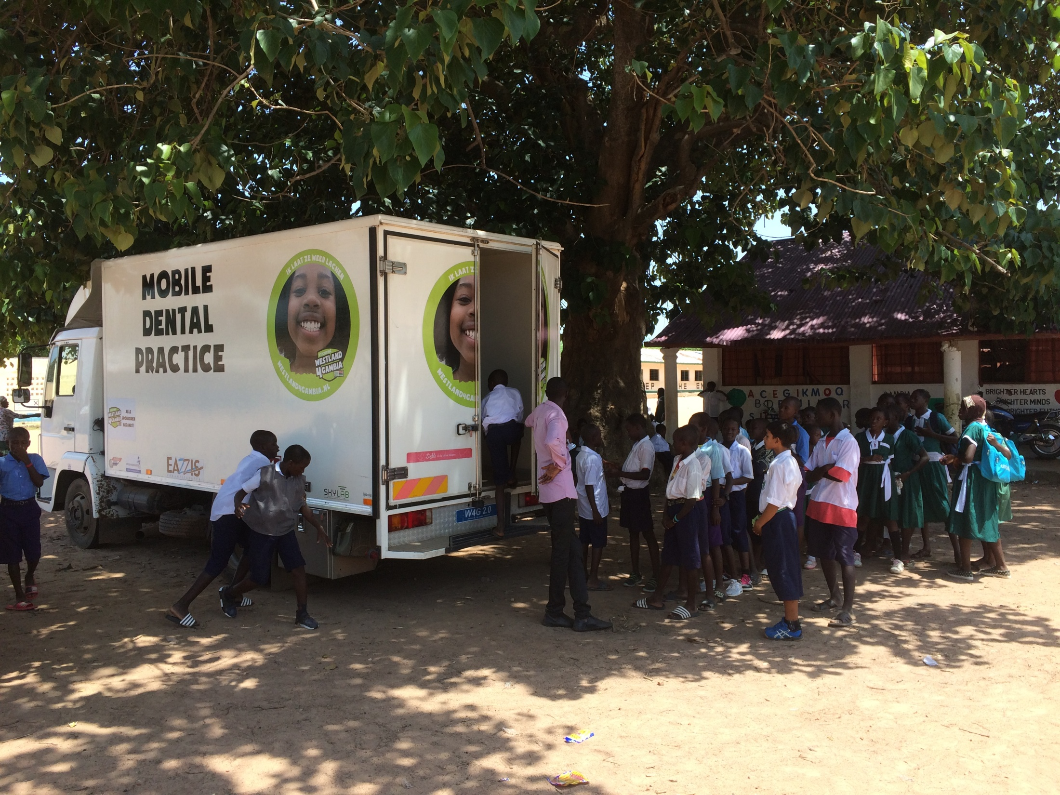
Bezoek school met Mobile Dental Practice

Slide 3
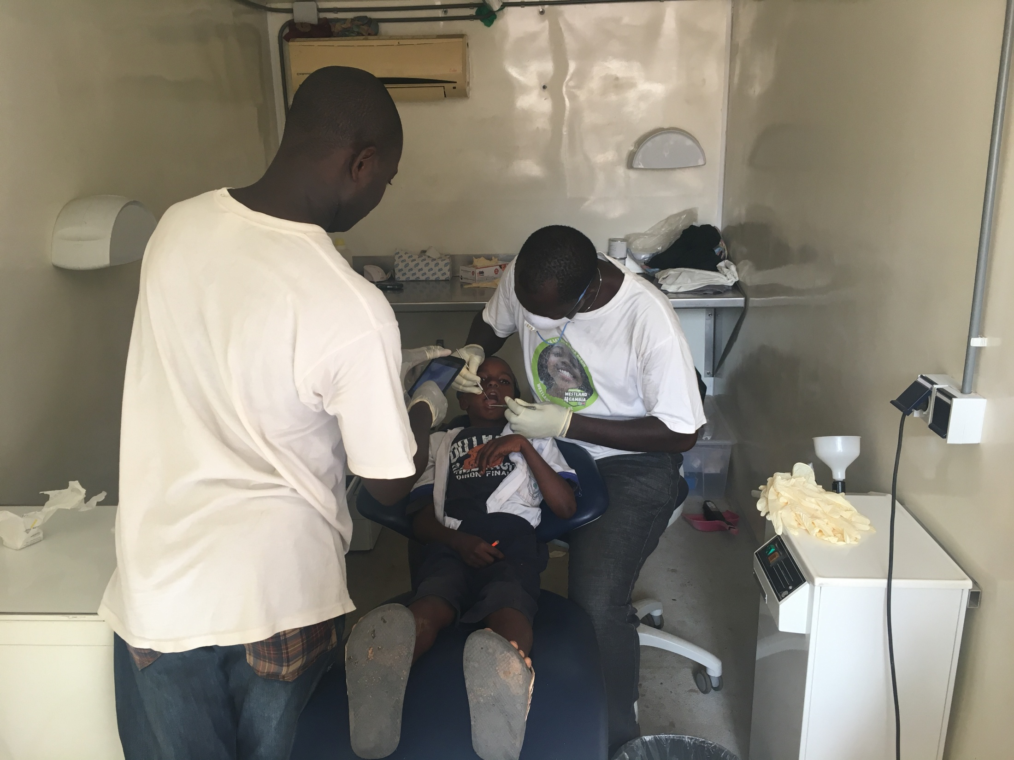
Gebitscontrole in de Mobile Dental Practice (tandzorgauto).

Slide 4
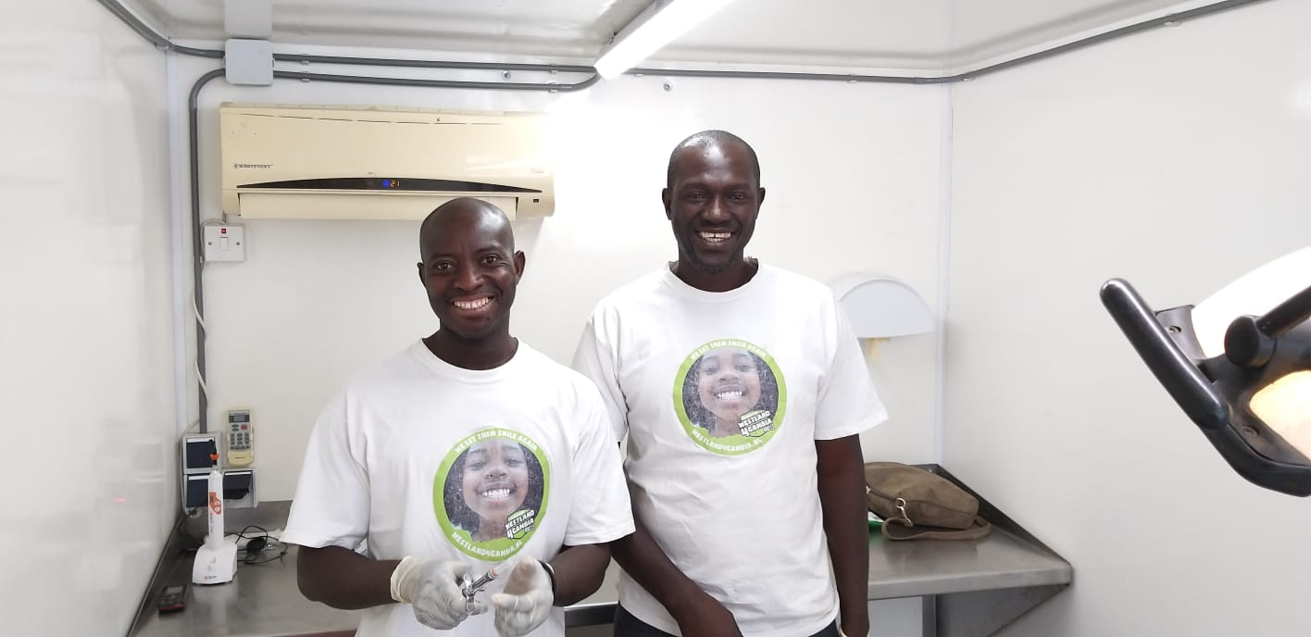
Daniël en Oumpa

Slide 5
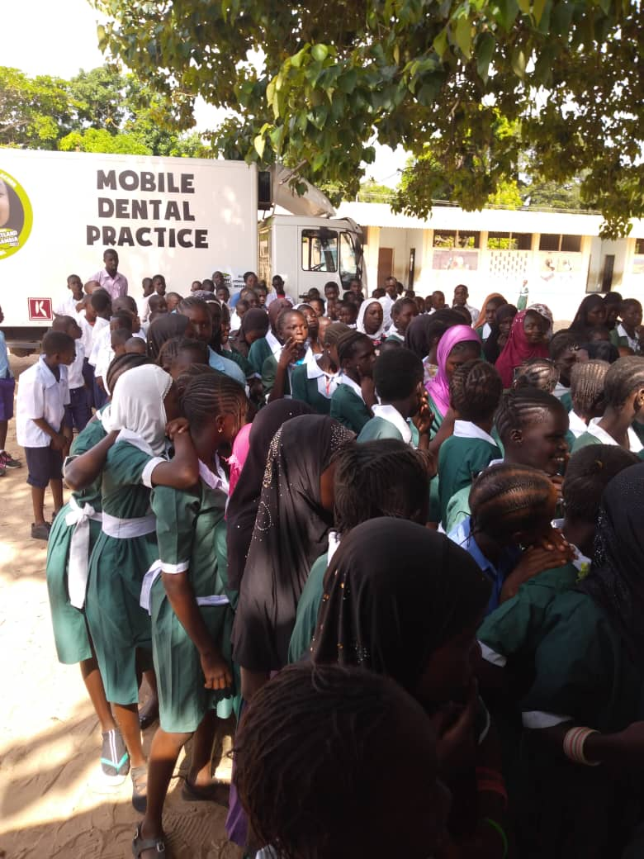
Kinderen wachten op hun beurt

Slide 6
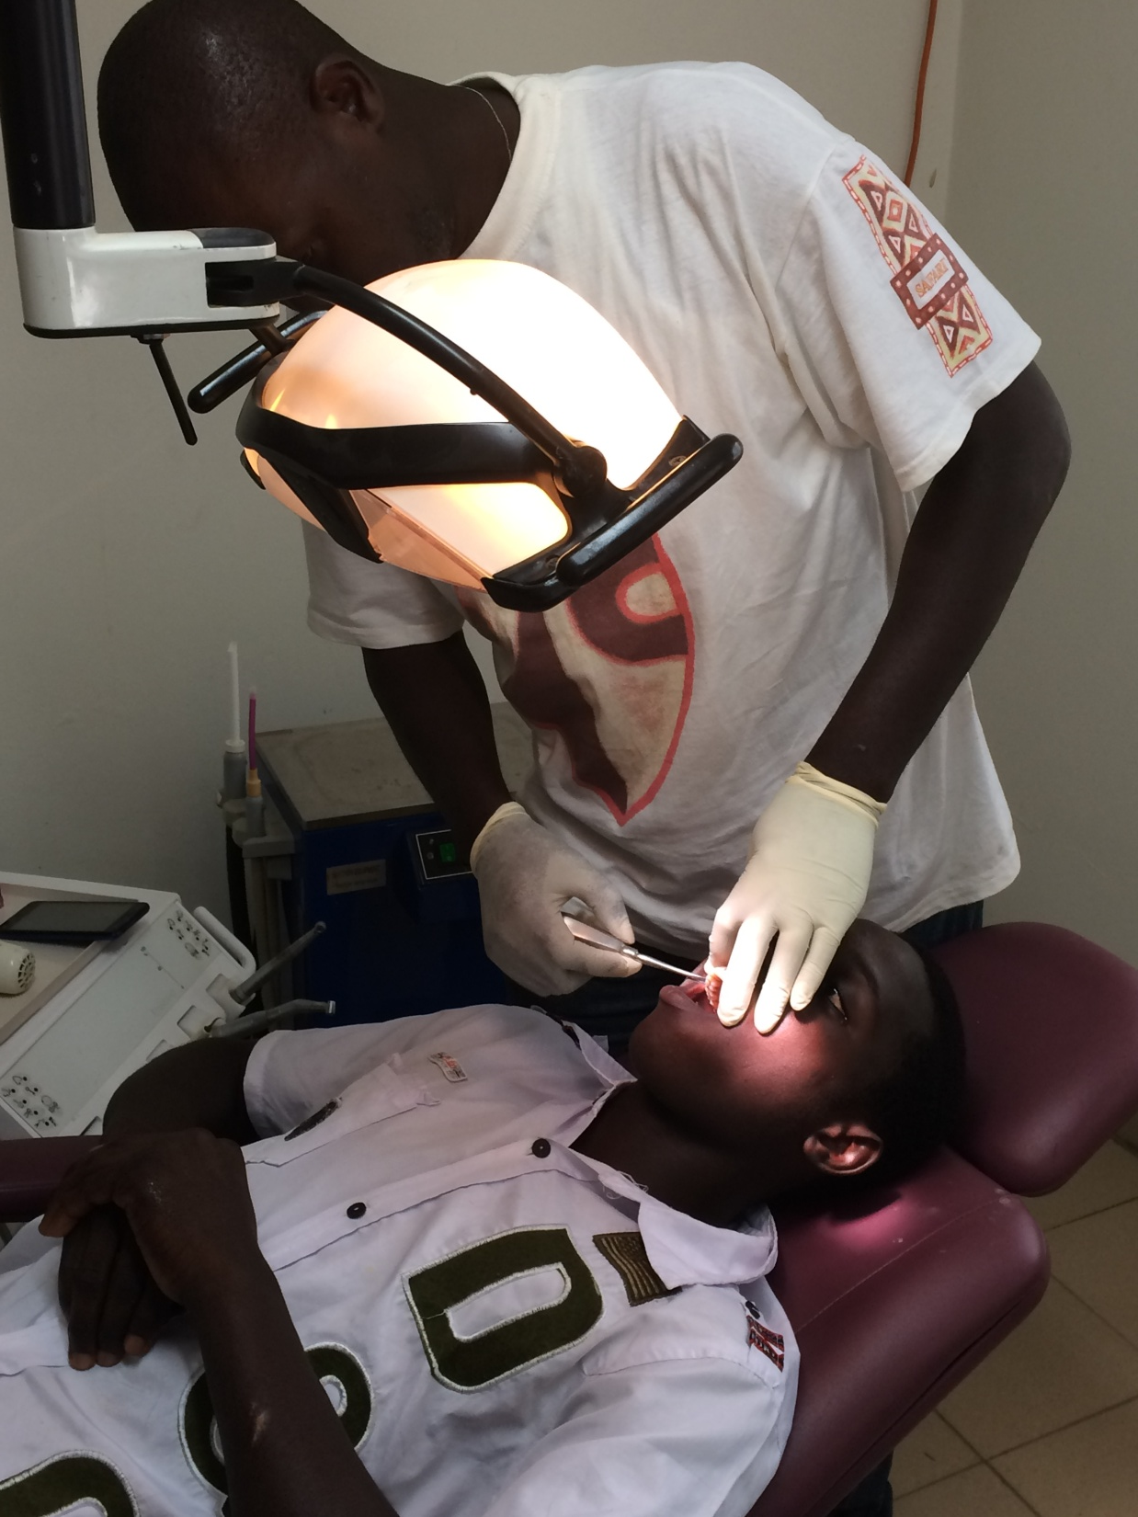
Daniël controleert het gebit

Slide 7
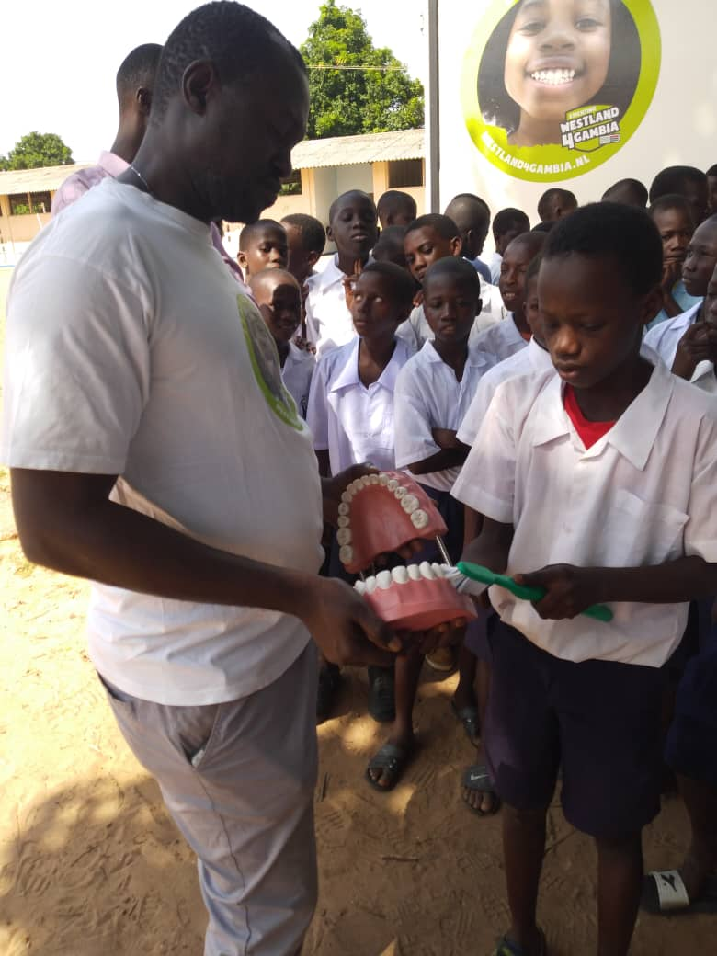
Daniël geeft poetsinstructie

Slide 8
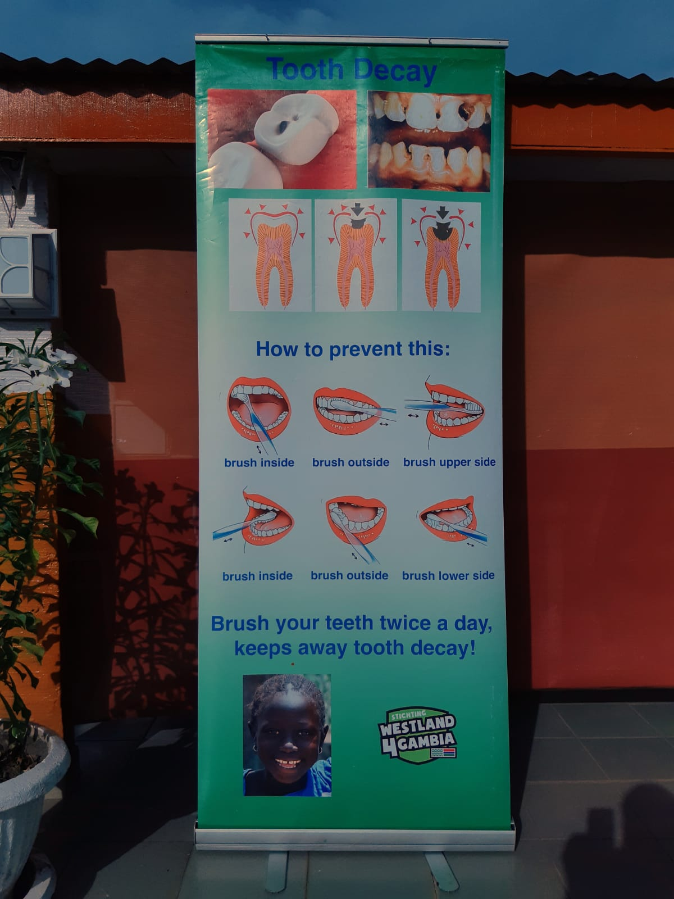

Slide 9
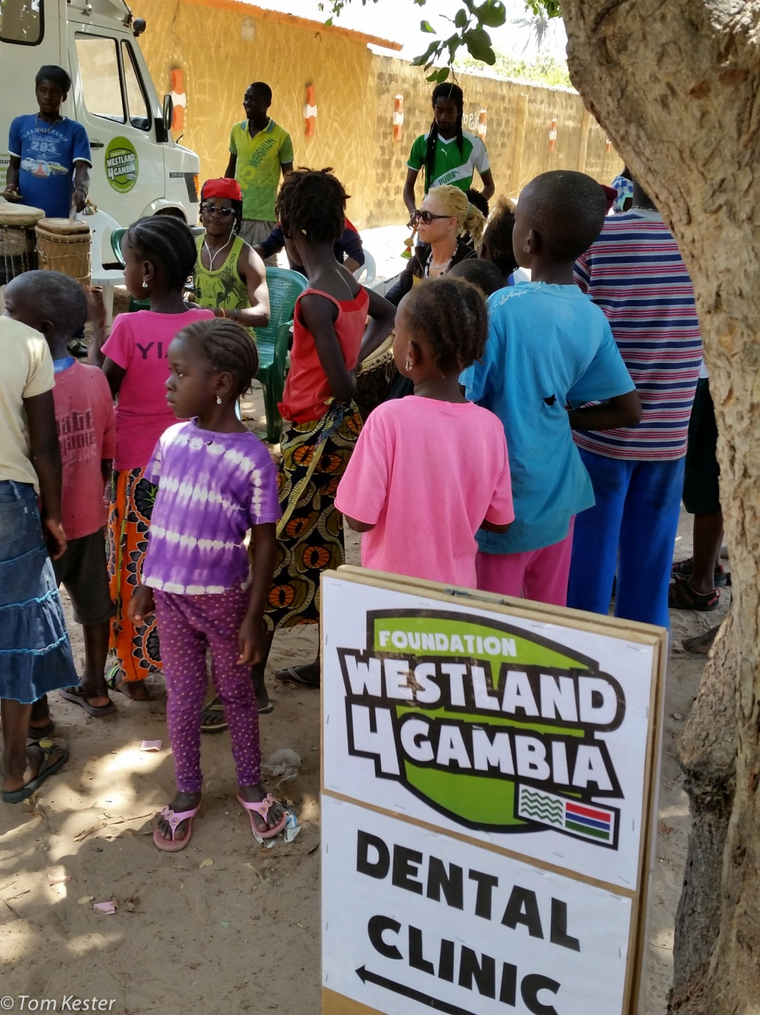
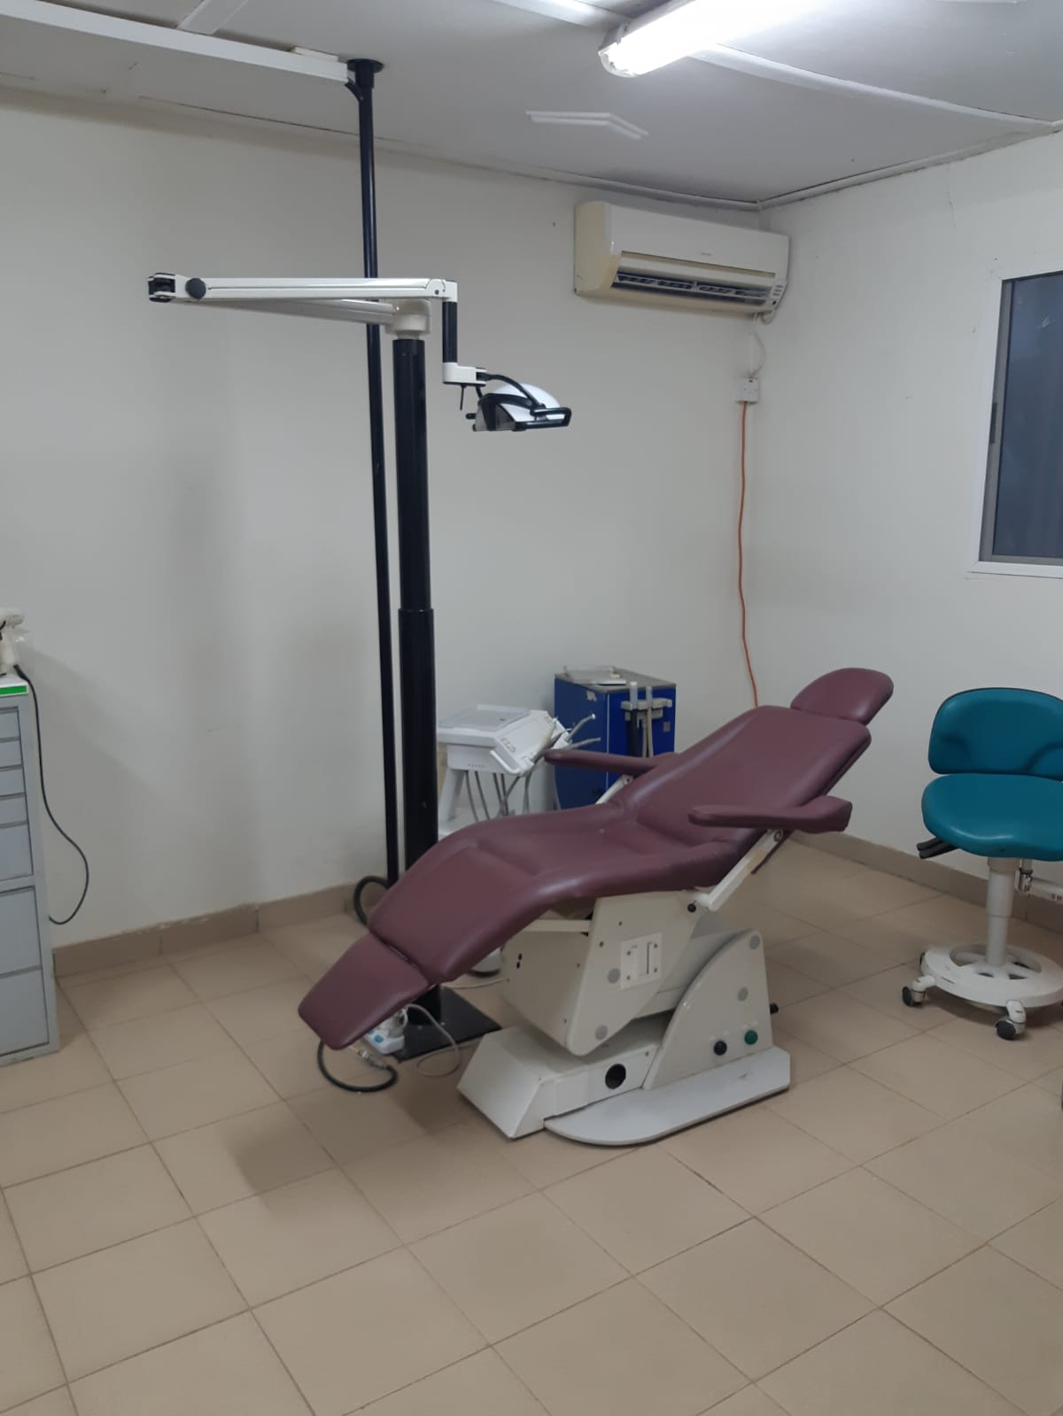
De Dental Clinic

Slide 10
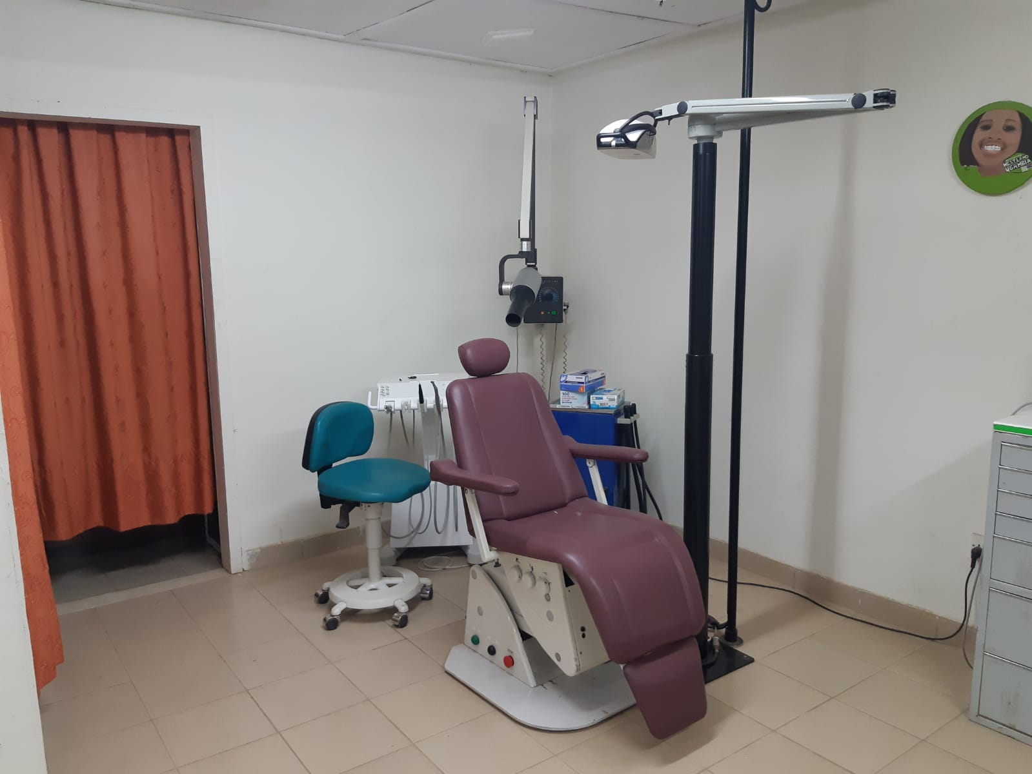
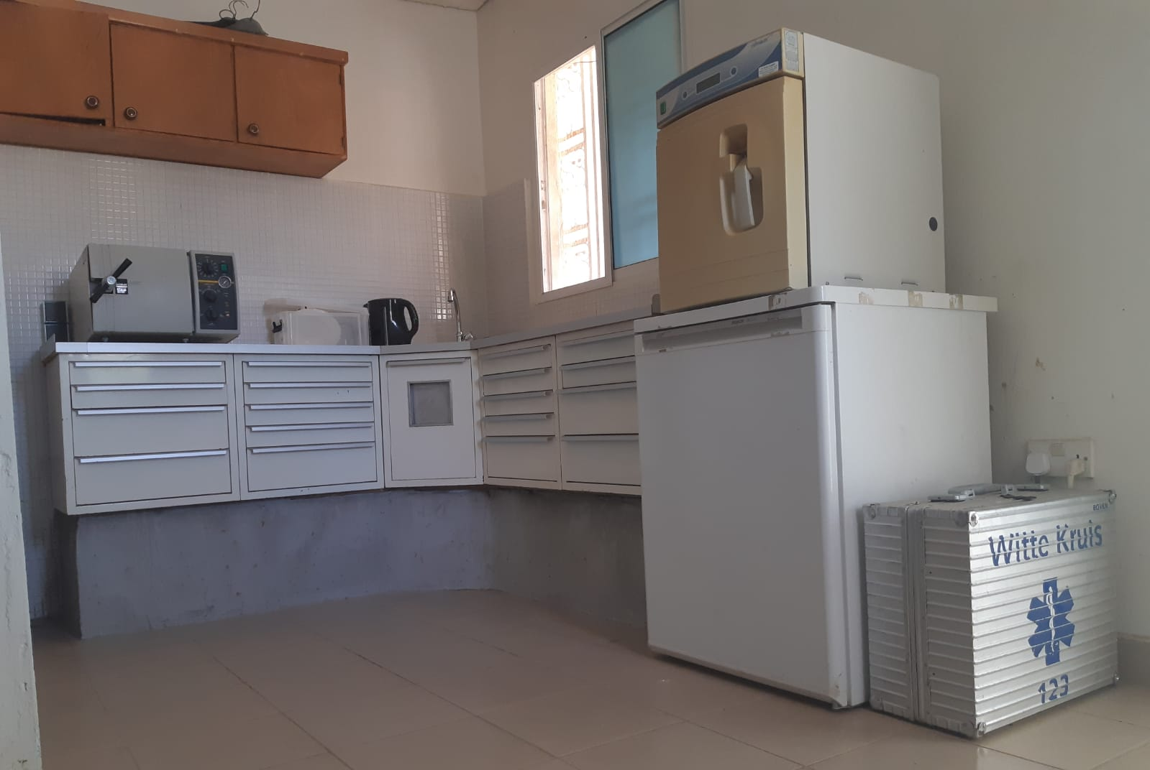
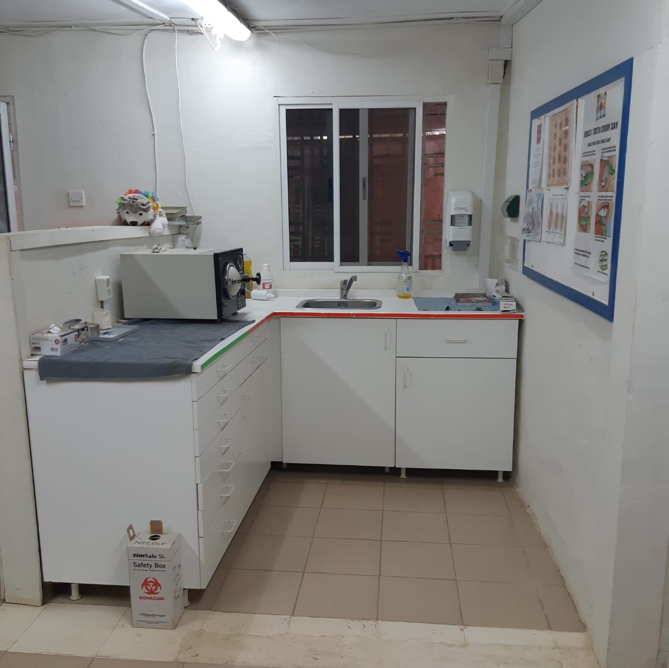
Behandelstoel 2 in de Dental Clinic
Desinfectiegedeelte en werkplek tandtechnicus

Slide 11
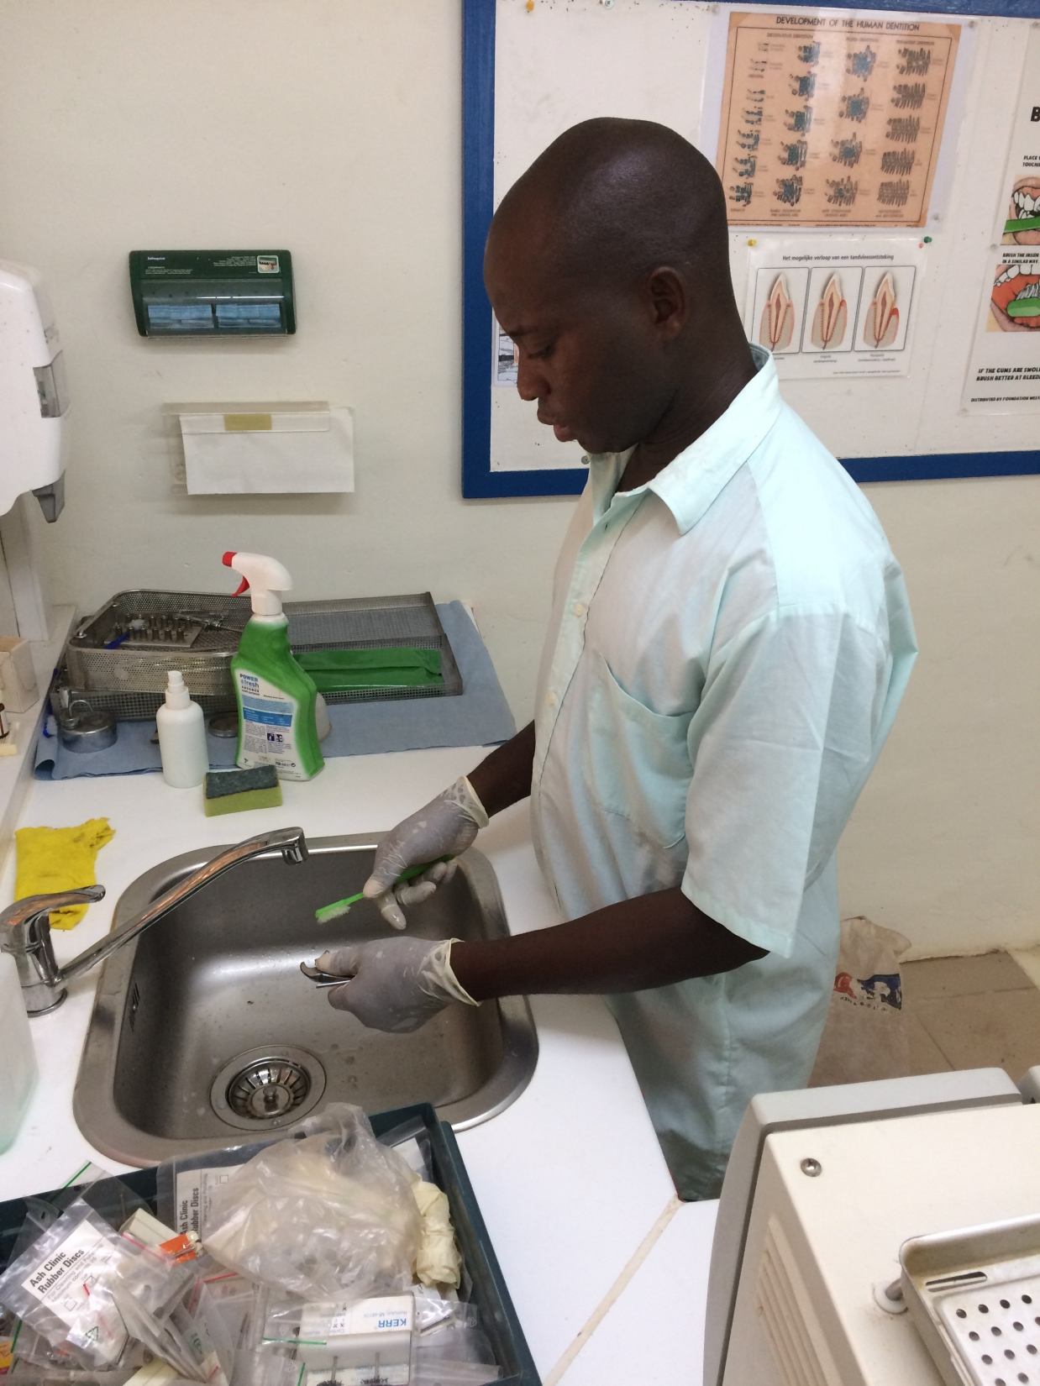
Oumpa maakt de instrumenten schoon

Slide 12
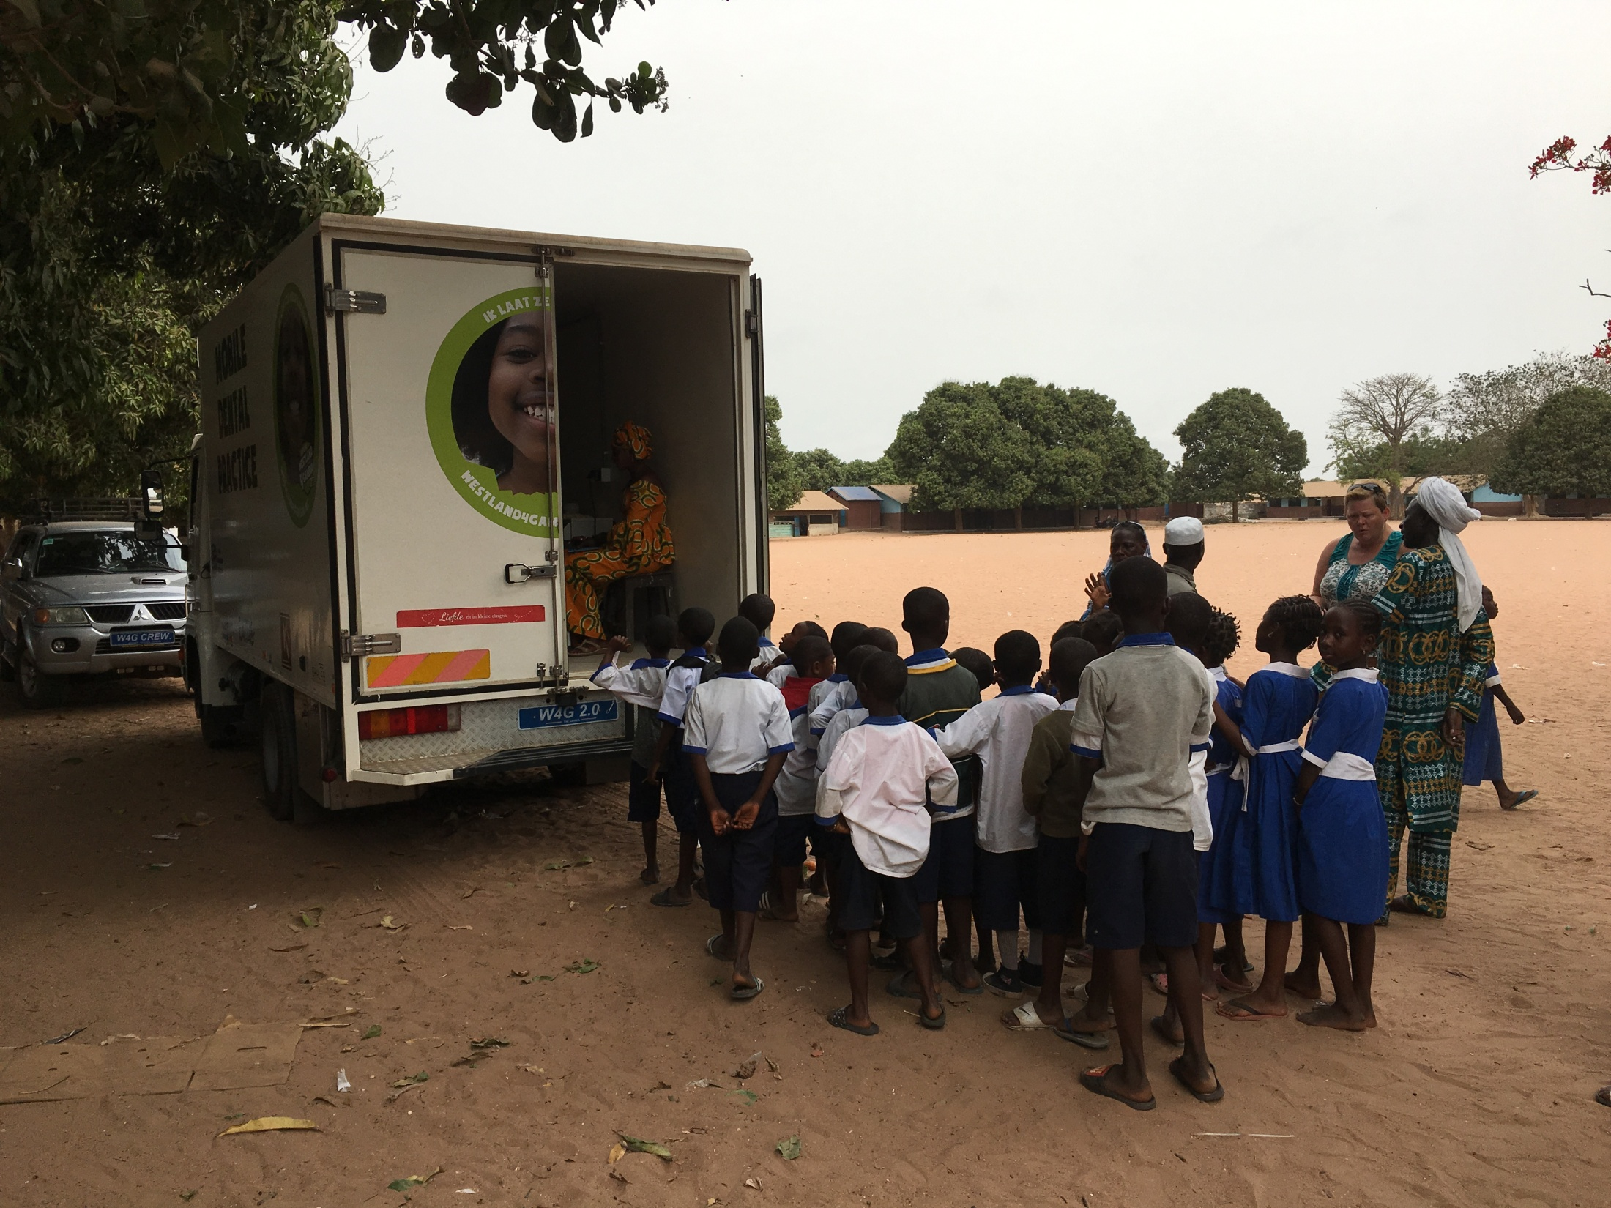

Slide 13
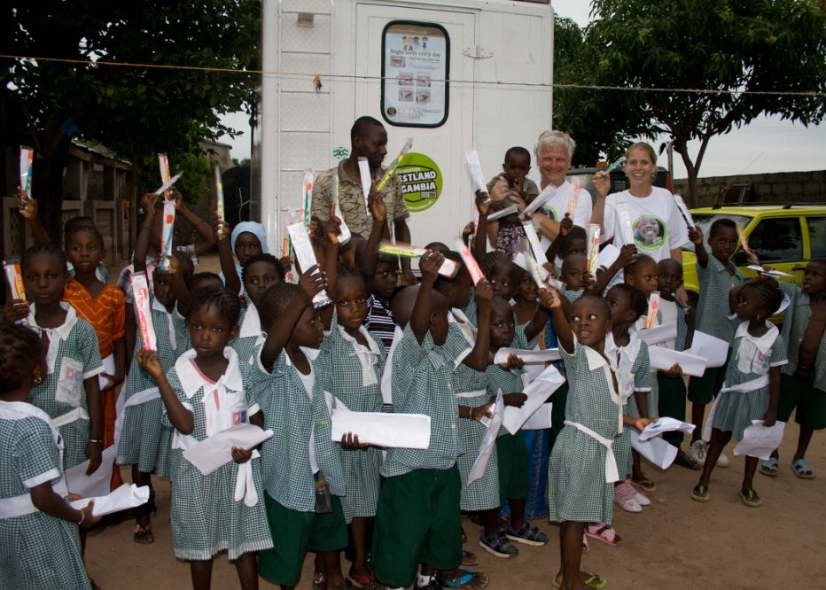
Poetszak voor in de klas

Slide 14
Bedankt voor uw steun!

Slide 15
UW HULP TELT !!
Een gift overmaken kan ook: STREEKVERBAND DE TIEN IBAN nr. NL58 RABO 03436.16.661 o.v.v. Westland4Gambia
www.streekverband-de-tien.nl

